Slide 1
Federated Kalman filter
אילן אלזם

Slide 2

רקע
ה FKF פותח בצורה פורמלית לראשונה ע״י Carlson כפתרון למערכות מרובות חיישנים. כל חיישן מעובד ע״י פילטר מקומי עצמאי, והתוצאות מאוחדות בפילטר ראשי. הגישה מאפשרת מודולריות, זיהוי ובידוד תקלות, ושיפור אמינות המערכת, ולכן היא שימושית גם כיום במערכות ניווט ושילוב חיישנים.
סימוכין:
[1] Neal A. Carlson. Federated square root filter for decentralized parallel processors. IEEETransactions on Aerospace and Electronic Systems, 26(3):517–525, 1990.
[2] X. Wu, Z. Su, L. Li, and Z. Bai. Improved adaptive federated kalman filtering forins/gnss/vns integrated navigation algorithm. Applied Sciences, 13(9):5790, 2023.

Slide 3

יישום - מודל מערכת
נניח ווקטור מצב $x$ המקודם מרגע $k$ לרגע $k1$. המודל הוא: $x_{k1}=Φ_{k,k1}x_{k}+{Gu}_{k}$
כאשר $Φ$ היא מטריצת מעבר המצב, $G$ מטריצת פילוג הרעש $u$ המאופיין כרעש לבן
שערוך המצב הראשוני ${\hat{x}}_{0}=x_{0}+e_{0}$ ורעשי התהליך $u_{k}$ לא מתואמים
בנוסף, נניח כי
$E\left(e_{0}\right)=0 E\left(e_{0}e_{0}^{T}\right)=P_{0}$
$E\left(u_{k}\right)=0 E\left(u_{k}u_{k}^{T}\right)=Q_{k}$
$E\left(u_{k}e_{j}^{T}\right)=0 \text{for} k>j$

Slide 4

יישום – מודל מדידות
למערכת שלנו יש גישה למדידות חיצוניות מ N חיישנים, כאשר המודל הוא $z^{i}=H^{i}x+v^{i} i=1…N$
כאשר $H^{i}$ היא מטריצת הגיאומטריה (או מטריצת הצפיות), $v^{i}$ הוא רעש המדידה.
נניח כי
$E\left(v_{k}^{i}\right)=0 E\left(v_{k}^{i}{v_{j}^{i}}^{T}\right)=R_{k}^{i}$
$E\left(v_{k}^{i}u_{j}^{T}\right)=0 E\left(v_{k}^{i}e_{0}^{T}\right)=0$
$E\left(v_{k}^{i}{v_{k}^{m}}^{T}\right)=E\left(v_{k}^{i}{v_{j}^{m}}^{T}\right)=0 \text{if} i≠m$

Slide 5

מבנה ה – FKF (הגדרת המסנן הגלובלי)
נגדיר מסנן גלובלי
ווקטור המצב של המסנן המורכב מחלוקה ל – N חיישנים באופן הבא: $X_{global}=\left[\begin{matrix}x_{1} \\ ⋮ \\ x_{N}\end{matrix}\right]$
כאשר כל חלוקה מורכבת מווקטור המכיל את משתני המצב המשותפים, ורכיב הטיה $x_{i}=\left[\begin{matrix}x_{common,i} \\ x_{bias,i }\end{matrix}\right]$
כיו"ב נגדיר מטריצת קוואריאנס גלובלית באופן הבא: $P_{global}=\left(\begin{matrix}P_{11} & ⋯ & P_{1N} \\ ⋮ & ⋱ & ⋮ \\ P_{N1} & ⋯ & P_{NN}\end{matrix}\right)$
כאשר כל רכיב באלכסון המטריצה מורכב ממטריצת הקוואריאנס הלוקלית $P_{ii}=\left[\begin{matrix}P_{cci} & P_{cbi} \\ P_{bci} & P_{bbi}\end{matrix}\right]$
מטריצת הקוואריאנס הגלובלית יכולה להכיל קרוס – קוואריאנס בנוסף לקוואריאנסים הלוקלים.

Slide 6

מבנה ה – FKF (תהליך קידום)
תהליך הקידום הגלובלי של ווקטור המצב ומטריצת הקוואריאנס מתוארים להלן:
${\left[\begin{matrix}x_{1} \\ ⋮ \\ x_{N}\end{matrix}\right]}_{k1}=\left[\begin{matrix}Φ_{11} & ⋯ & 0 \\ ⋮ & ⋱ & ⋮ \\ 0 & ⋯ & Φ_{NN}\end{matrix}\right]{\left[\begin{matrix}x_{1} \\ ⋮ \\ x_{N}\end{matrix}\right]}_{k}+\left[\begin{matrix}G_{1} \\ ⋮ \\ G_{N}\end{matrix}\right]u$
${\left[\begin{matrix}P_{11} & ⋯ & P_{1N} \\ ⋮ & ⋱ & ⋮ \\ P_{N1} & ⋯ & P_{NN}\end{matrix}\right]}_{k1}=\left[\begin{matrix}Φ_{11} & ⋯ & 0 \\ ⋮ & ⋱ & ⋮ \\ 0 & ⋯ & Φ_{NN}\end{matrix}\right]{\left[\begin{matrix}P_{11} & ⋯ & P_{1N} \\ ⋮ & ⋱ & ⋮ \\ P_{N1} & ⋯ & P_{NN}\end{matrix}\right]}_{k}\left[\begin{matrix}Φ_{11}^{T} & ⋯ & 0 \\ ⋮ & ⋱ & ⋮ \\ 0 & ⋯ & Φ_{NN}^{T}\end{matrix}\right]+\left[\begin{matrix}G_{1} \\ ⋮ \\ G_{N}\end{matrix}\right]Q\left[\begin{matrix}G_{1}^{T} & … & G_{N}^{T}\end{matrix}\right]$
נבחין כי גם אם הפילטרים הלוקליים היו תחילה בלתי מתואמים, כתוצאה מרעש התהליך הם יהיו מתואמים בהמשך $P_{ji}{\left.​\right|}_{k1}=Φ_{jj}P_{ji}{\left.​\right|}_{k}Φ_{ii}^{T}+G_{j}QG_{i}^{T}$
הצעה - נחסום מלעיל את מטריצת הקווריאנס הגלובלית בעזרת מטריצה בלוק - אלכסונית
Notes:
ניתן לכתוב את משוואות קידום ווקטור המצב ומטריצת הקווריאנס כך
מטריצת קידום המצב היא בלוק אלכסונית כי כל פילטר לוקלי עצמאי, אך כולם מונעים על ידי אותו רעש התהליך u
נבחין כי

Slide 7
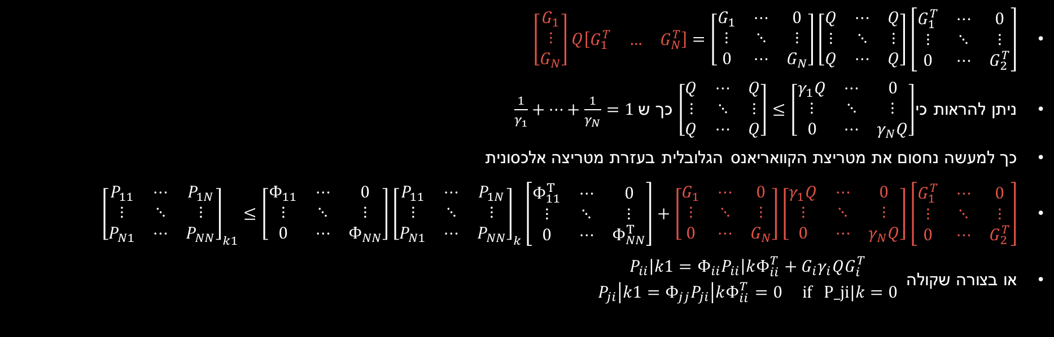
מבנה ה – FKF (תהליך קידום)
$\left[\begin{matrix}G_{1} \\ ⋮ \\ G_{N}\end{matrix}\right]Q\left[\begin{matrix}G_{1}^{T} & … & G_{N}^{T}\end{matrix}\right]=\left[\begin{matrix}G_{1} & ⋯ & 0 \\ ⋮ & ⋱ & ⋮ \\ 0 & ⋯ & G_{N}\end{matrix}\right]\left[\begin{matrix}Q & ⋯ & Q \\ ⋮ & ⋱ & ⋮ \\ Q & ⋯ & Q\end{matrix}\right]\left[\begin{matrix}G_{1}^{T} & ⋯ & 0 \\ ⋮ & ⋱ & ⋮ \\ 0 & ⋯ & G_{2}^{T}\end{matrix}\right]$
ניתן להראות כי$\left[\begin{matrix}Q & ⋯ & Q \\ ⋮ & ⋱ & ⋮ \\ Q & ⋯ & Q\end{matrix}\right]≤\left[\begin{matrix}γ_{1}Q & ⋯ & 0 \\ ⋮ & ⋱ & ⋮ \\ 0 & ⋯ & γ_{N}Q\end{matrix}\right]$ כך ש $\frac{1}{γ_{1}}+…+\frac{1}{γ_{N}}=1$
כך למעשה נחסום את מטריצת הקוואריאנס הגלובלית בעזרת מטריצה אלכסונית
${\left[\begin{matrix}P_{11} & ⋯ & P_{1N} \\ ⋮ & ⋱ & ⋮ \\ P_{N1} & ⋯ & P_{NN}\end{matrix}\right]}_{k1}≤\left[\begin{matrix}Φ_{11} & ⋯ & 0 \\ ⋮ & ⋱ & ⋮ \\ 0 & ⋯ & Φ_{NN}\end{matrix}\right]{\left[\begin{matrix}P_{11} & ⋯ & P_{1N} \\ ⋮ & ⋱ & ⋮ \\ P_{N1} & ⋯ & P_{NN}\end{matrix}\right]}_{k}\left[\begin{matrix}Φ_{11}^{T} & ⋯ & 0 \\ ⋮ & ⋱ & ⋮ \\ 0 & ⋯ & Φ_{NN}^{T}\end{matrix}\right]+\left[\begin{matrix}G_{1} & ⋯ & 0 \\ ⋮ & ⋱ & ⋮ \\ 0 & ⋯ & G_{N}\end{matrix}\right]\left[\begin{matrix}γ_{1}Q & ⋯ & 0 \\ ⋮ & ⋱ & ⋮ \\ 0 & ⋯ & γ_{N}Q\end{matrix}\right]\left[\begin{matrix}G_{1}^{T} & ⋯ & 0 \\ ⋮ & ⋱ & ⋮ \\ 0 & ⋯ & G_{2}^{T}\end{matrix}\right]$
או בצורה שקולה $\begin{matrix}P_{ii}\left|k1=Φ_{ii}P_{ii}\right|kΦ_{ii}^{T}+G_{i}γ_{i}QG_{i}^{T} \\ P_{ji}\left|k1=Φ_{jj}P_{ji}\right|kΦ_{ii}^{T}=0 \text{if} \text{P}\text{_}\text{ji}|k=0\end{matrix}$
Notes:
למעשה קיבלנו מטריצת קוואריאנס "שמרנית יותר" בצעד הקידום. כלומר כל פילטר לוקלי מסתמך יותר על המדידות ופחות על המצב המקודם.

Slide 8

מבנה ה – FKF (תהליך עדכון)
תהליך העדכון בהתבסס על חיישן i מתואר להלן:
$z^{i}=Hx+v^{i} H=[0…H^{i}…0]$
$A=HPH^{T}+R=H_{i}P_{ii}H_{i}^{T}+R_{i}$
${\hat{x}}_{j}^{+}={\hat{x}}_{j}^{−}+P_{ji}^{−}H_{j}^{T}A^{−1}(z_{i}−H_{i}{\hat{x}}_{i})$
$P_{jk}^{+}=P_{jk}^{−}−P_{ji}^{−}H_{j}^{T}A^{−1}H_{i}{P_{ki}^{−}}^{T}$
כאשר $i=j$ ניתן לומר כי מדידת חיישן $i$ משפיעה על ווקטור המצב והקווריאנס $i$ בלבד (לוקלי)
כאשר $i≠j$ ניתן לומר כי מדידת חיישן $i$ משפיעה על ווקטור המצב והקווריאנס $i$ בלבד רק במקרה בו מטריצות הקרוס – קורלציה מתאפסות
במקרה בו ווקטורי המצב ההתחלתיים בלתי מתאומים הם יישארו בלתי מתאומים.

Slide 9

מבנה ה – FKF (היתוך אופטימלי)
בהינתן N שערוכים לוקליים, ומטריצות הקוואריאנס שלהם, נגדיר את פונקציית המחיר באופן הבא: $Ψ=e^{T}P^{−1}e$
במידה ומטריצות הקרוס קולרציה מתאפסות, נקבל את הסכום מסדר N הבא: $Ψ=\sum_{i=1}^{N}{{\left|\left|{\left(\hat{x_{i}}−x_{i}\right)}^{2}\right|\right| }_{P_{ii}^{−1}}}$
במקרה זה, הפתרון לבעיית האופטימיזציה (מינימום ריבועים) הוא
$P_{mm}={\left[P_{11}^{−1}+…+P_{NN}^{−1}\right]}^{−1}$
${\hat{x}}_{m}=P_{mm}[P_{11}^{−1}{\hat{x}}_{1}+…+P_{NN}^{−1}{\hat{x}}_{N}]$

Slide 10

אלגוריתם ה FKF
"ניפוח" מטריצות הקוואריאנס הלוקליות ההתחלתיות ל $γ_{i}$ פעמים מטריצת הקוואריאנס ההתחלתית
פילטרים לוקליים משתמשים ב $γ_{i}$ פעמים מטריצת רעש התהליך $Q$
כל פילטר לוקלי מעבד את המדידה השייכת לו
הפילטר הגלובלי (מאסטר) מבצע התכה בין הפילטר לפי שיטת LS, מאתחל את שעורכי כל הפילטרים להיות ${\hat{x}}_{m}$ ואת מטריצות הקוואריאנס להיות $γ_{i}$ פעמים $P_{mm}$ (ערכי המאסטר)
הוריסטיקה – הגדרת $γ_{i}=Num of sensors$

Slide 11

המודל הדינמי
לצורך יישום המסנן ובחינת ביצועיו, נבחר מודל פשוט של תנועה דו מימדית במהירות קבועה
ווקטור המצב אותנו אנו מעוניינים לשערך: $X={\left[P_{x} P_{y} V_{x} V_{y}\right]}^{T}$
$dt=0.1\left[sec\right]$
מטריצת קידום המצב: $Φ=\left[\begin{matrix}1 & 0 & dt & 0 \\ 0 & 1 & 0 & dt \\ 0 & 0 & 1 & 0 \\ 0 & 0 & 0 & 0\end{matrix}\right]$
מטריצת פילוג רעש התהליך: $G=\left[\begin{matrix}\frac{1}{2}dt^{2}I_{\left[2×2\right]} & 0 \\ 0 & dtI_{\left[2×2\right]}\end{matrix}\right]$
קוואריאנס רעש התהליך: $Q=0.05⋅I_{\left[2×2\right]}$

Slide 12

מודל המדידה
מטריצת הגיאומטריה - $H=\left[\begin{matrix}1 & 0 & 0 & 0 \\ 0 & 1 & 0 & 0\end{matrix}\right]$
לכל מדיד רעש מדידה משלו בהתאם לרמת הדיוק שלו
Notes:
למעשה המדידים יודעים למדוד מיקום בלבד

Slide 13
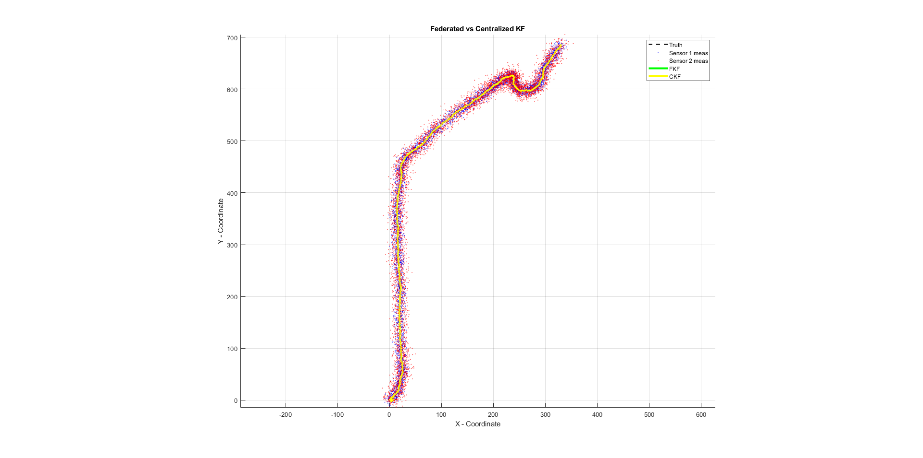
השוואה – CKF vs FKF

Slide 14
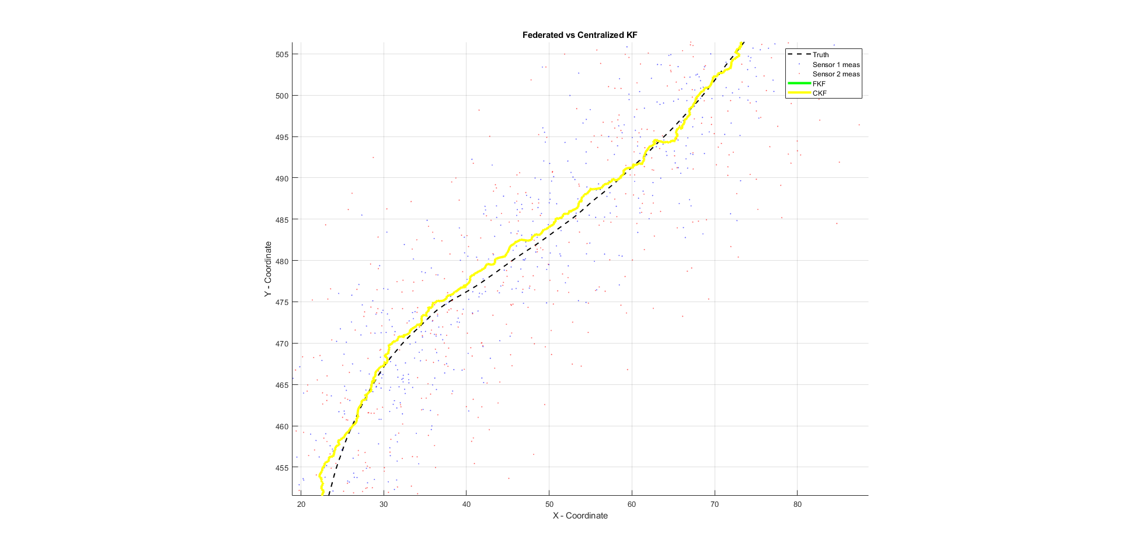
השוואה – CKF vs FKF

Slide 15
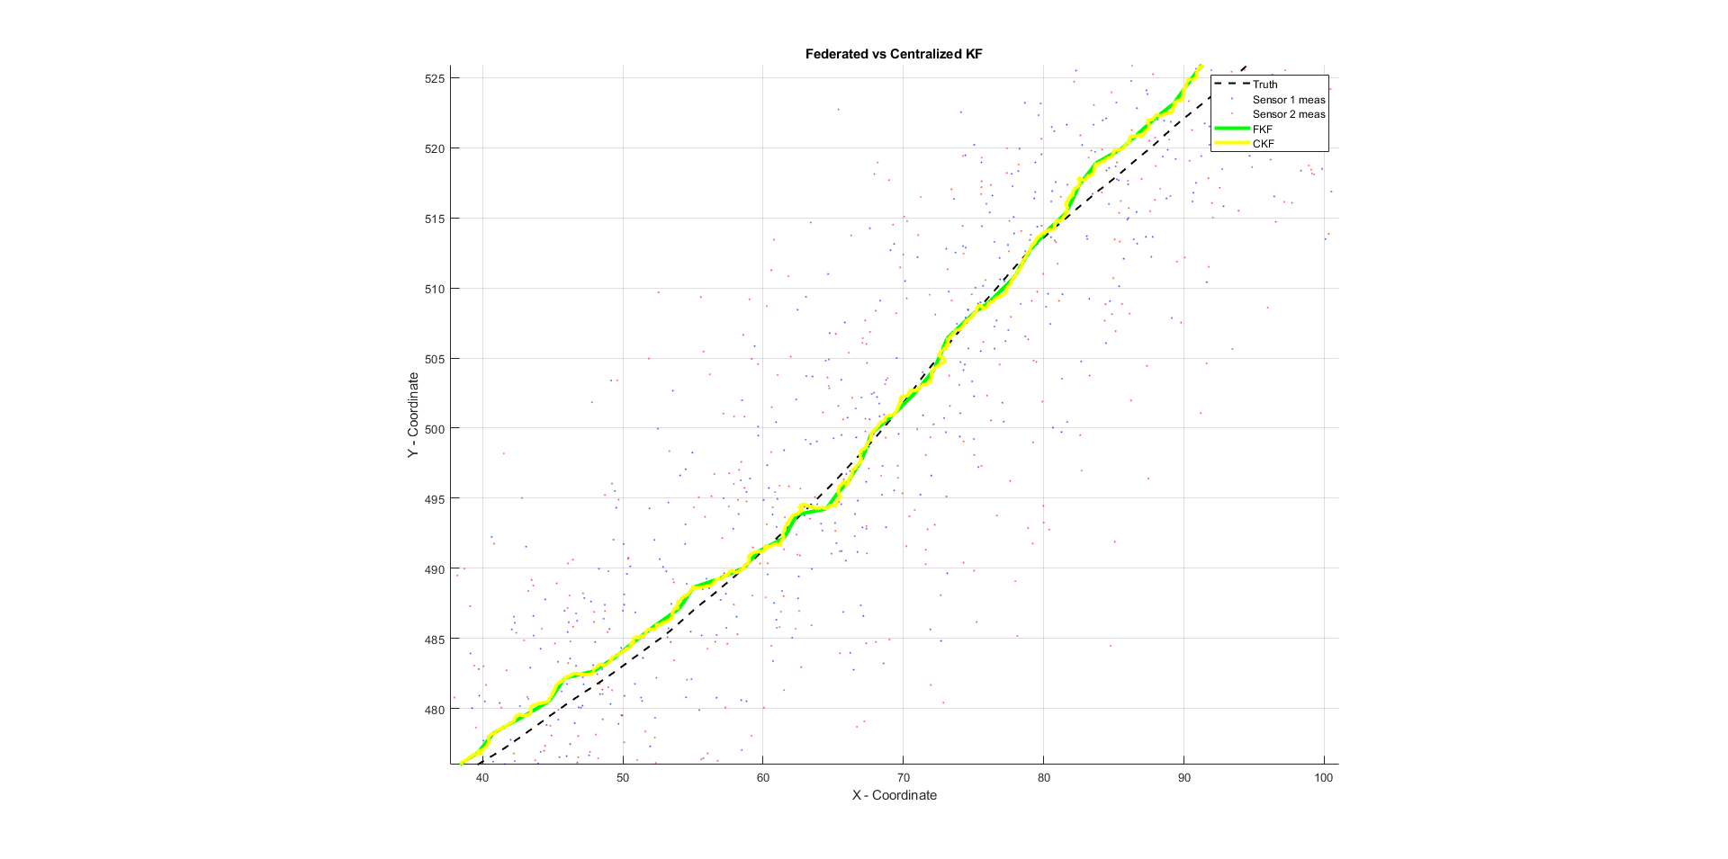
השוואה – CKF vs FKF
Notes:
עדכון כל פילטר לוקלי – בכל איטרציה
התכת הפילטר – כל 10 מדידות

Slide 16
יתרונות ה FKF על ה CKF
עומס חישובי מופחת - העומס החישובי מתחלק בין מספר מעבדים (או ליבות) ולכן אין צורך במעבד מרכזי אחד בעל עוצמת חישוב גדולה.
מדרגיות (Scalability) – קל להוסיף/ להסיר חיישנים בהתאם לתצורה ללא צורך בתכנון מחדש של כל הארכיטקטורה
אמינות ועמידות גבוהות יותר – במקרה בו חיישן כושל/ מספק מדידה שגויה, שאר המערכת יכולה לתפקד כרגיל

Slide 17


אלגוריתם לאיתור תקלות מבוסס מבחן $χ^{2}$וממוצע חלון נע
מטרת האלגוריתם - זיהוי מדידות חריגות (תקלות) בזמן אמת בכל מסנן מקומי, לפני שלב היתוך הפילטרים
גישה משולבת:
בדיקה רגעית באמצעות מבחן חי בריבוע $χ^{2}$ לזיהוי תקלות פתאומיות וגדולות
ניתוח מגמה באמצעות חלון נע לבחינת התנהגות האינובציה/ שארית $r=z−\hat{z}=z−H\hat{x}$ לאורך זמן לזיהוי תקלות מתונות ומתמשכות ולהתמודדות עם חיובים כוזבים

Slide 18


מבחן חי בריבוע $χ^{2}$
השארית היא הפער בין המדידה שהתקבלה בפועל לבין המדידה החזויה בשלב הקידום $r_{i,k}=z_{i,k}−{\hat{z}}_{i,k|k−1}$
קוואראינס השארית – במצב תקין השארית מתפלגת נורמלית עם תוחלת אפס וקוואריאנס: $W_{i,k}=HP_{i,k|k−1}H^{T}+R_{i,k}$
נשתמש במבחן הסטטיסטי לקבלת מדד להשוואה - $λ_{i,k}=r_{i,k}^{T}W_{i,k}^{−1}r_{i,k}$. תחת פעולה תקינה $λ_{i,k}$ מתפלג חי בריבוע
סף ההחלטה $T_{d}$ נקבע לפי רמת הסמך הרצויה. כאשר $λ_{i,k}≥T_{d}$ אנו נזהה תקלה, אחרת נאמר כי המדידה תקינה

Slide 19
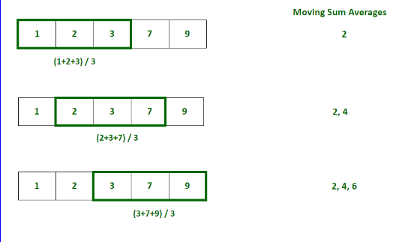

מבחן ממוצע חלון נע
נעריך את הקוואריאנס של האינובציה בעזרת אמדן מסוג חלון ממוצע נע $a_{r}=\frac{1}{N}\sum_{i=k−N+1}^{k}{r_{i,k}r_{i,k}^{T}}$.
מרווח החלון N נבחר לכל יישום, כאשר לרוב הערכים הם בין 10 ל-12
האמדן $a_{r}$ מושווה אל מול הקוואריאנס התיאורטי $W_{i,k}$ באופן הבא: $η=\frac{tr\left(W_{i,k}\right)}{tr\left(a_{i,k}\right)}$
כאשר $η>2 \text{or} η<0.2$ קיימת תקלה

Slide 20

טיפול בשגיאה
לצורך התמודדות עם שגיאה בחיישן, בחנו שתי אפשרויות
השמה של השערוך הלוקלי להיות השערוך של הפילטר הגלובלי באיטרציה הקודמת
דילוג על שלב העדכון לחלוטין
שתי האפשרויות נבחנו באמצעות סימלוציית מונטה קרלו עם הפרמטרים הבאים:
הסתברות לשגיאת החיישנים נעו מ 0 ל0.15
גודל השגיאה נע מ25 ל 300
הפרמטר איתו בחנו את טיב הביצועים הוא ה – ( RMSE (root mean square error
$$RMSE=\sqrt{\frac{1}{n}∑{\left(x−\hat{x}\right)}^{2}}$$

Slide 21
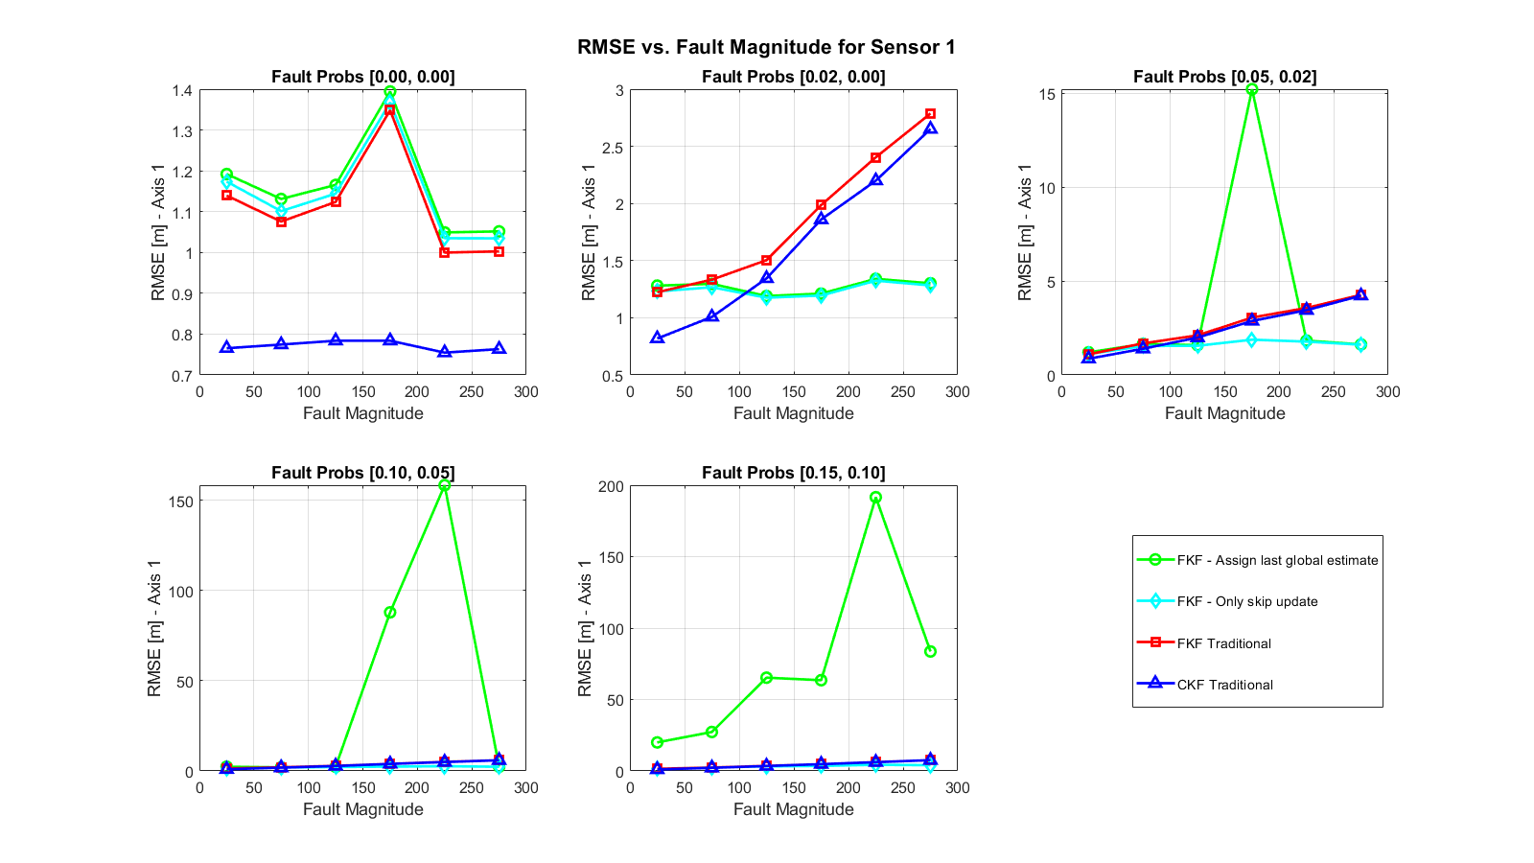
תוצאות סימולציית מונטה קרלו

Slide 22
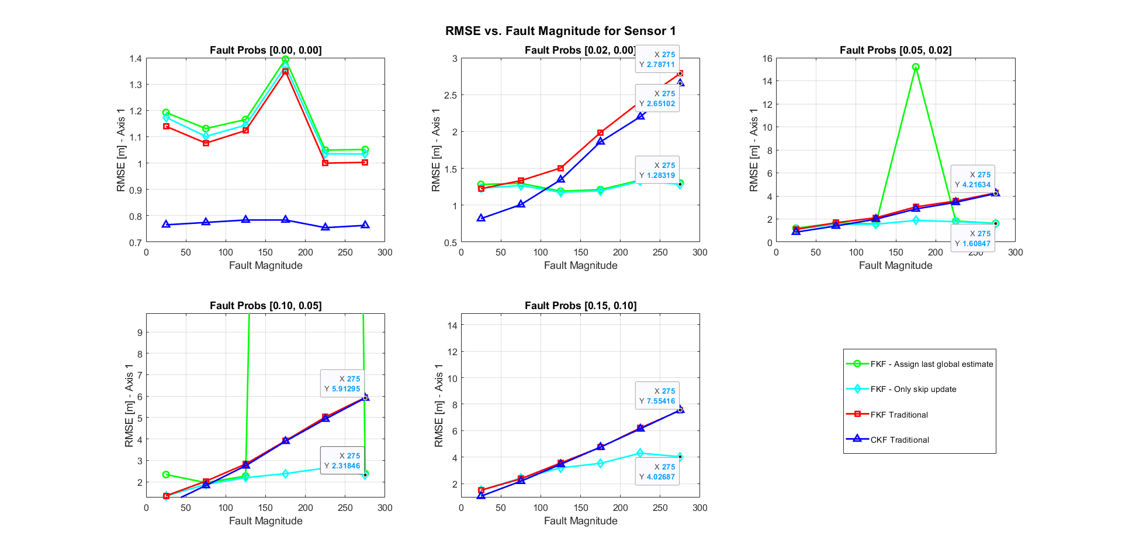
תוצאות סימולציית מונטה קרלו

Slide 23
אלגוריתם לכיול הפילטר הלוקליים
נבחן מקרה מסוים בו יש לנו גישה למדידות אמינות לזמן מוקצב
למשל - מערכת ניווט הרתומה לכלי טיס או מערכת ניווט בעלת גישה למדידות GNSS לזמן מוגבל
אלגוריתם זה יחולק לשני שלבים – שלב הכיול ושלב הפעולה
מטרת שלב הכיול הינה לבחון את ביצועי הפילטרים הלוקליים אל מול פילטר רפרנס "אמין" המשויך למדידות האמינות

Slide 24

שלב הכיול
מדידות המסופקות על ידי המערכת האמינה יעובדו בעזרת פילטר לוקלי נפרד, reference filter
שאר המדידות יעובדו על ידי שאר הפילטרים הלוקליים
לכל פילטר לוקלי מחולק משקל עבור שלב ההתכה בפילטר הגלובלי.
פילטר הרפרנס מקבל את המשקל המירבי (מוגדר ידנית) ושאר הפילטרים הלוקליים מחולקים באופן שווה
כל פילטר מקדם ומעדכן את ווקטור המצב הלוקלי שלו בהתאם למדידות של החיישן המשויך אליו
באיטרציית ההתכה, הפילטרים מותכים ע"פ המשקלים
בכל רגע מוגדר תוצאות הפילטרים הלוקליים יושוו אל מול פילטר הרפרנס ${\left({\hat{x}}_{i,k}−{\hat{x}}_{ref,k}\right)}^{T}$ $({\hat{x}}_{i,k}−{\hat{x}}_{ref,k})$

Slide 25

שלב הכיול – סיום
בסיום שלב הכיול, ריבועי השגיאות יסכמו $E_{i}=\sum_{k=1}^{T_{c}}{{\left({\hat{x}}_{i,k}−{\hat{x}}_{ref,k}\right)}^{T} ({\hat{x}}_{i,k}−{\hat{x}}_{ref,k}) }$
באמצעות סכום ריבועי השגיאות נחשב את ה MSE (mean square error) עבור כל פילטר $MSE_{i}=\frac{E_{i}}{T_{c}}$
נחשב את המשקל אשר יינתן לכל פילטר באופן הבא: $β_{i}=\frac{\frac{1}{MSE_{i}}}{\sum_{j=1}^{N}{\left(\frac{1}{MSE_{j}}\right)}}$
באמצעות משקל זה נבצע את ההתכה בשלב הפעולה

Slide 26
שלב הפעולה
פילטר הרפרנס אינו זמין בשלב זה
לכל פילטר לוקלי הוצמד משקל המתאים לביצועיו בשלב הכיול
כל פילטר לוקלי מקודם ומעודכן ע"פ החיישן השייך לו
באיטרציית ההתכה, הפילטרים מותכים ע"פ המשקלים

Slide 27

התכת הפילטרים
בשני השלבים, ההתכה מבוצעת במוד אינפורמציה $Y_{i,k}={\left(P_{i,k}\right)}^{−1}$ $y_{i,k}={\left(P_{i,k}\right)}^{−1}{\hat{x}}_{i,k}$
בשלב הפעולה, משתמשים במשקלים של הפילטר "התקינים" שחושבו בשלב הכיול $ω_{i}=\frac{ISF_{i}}{\sum_{valid}{ISF_{j}}}$
הסכום המשוקלל של תרומות הפילטרים הלוקליים מחושב באופן הבא:
$Y_{g,k}=\sum_{valid}{ω_{i}Y_{i,k}} y_{g,k}=\sum_{valid}{ω_{i}y_{i,k}}$
ולאחר מכן מחושב השערוך הגלובלי $P_{g,k}={\left(Y_{g,k}\right)}^{−1} {\hat{x}}_{g,k}=P_{g,k}y_{g,k}$
ערכים אלו מושמים לשערוכים הלוקליים.

Slide 28
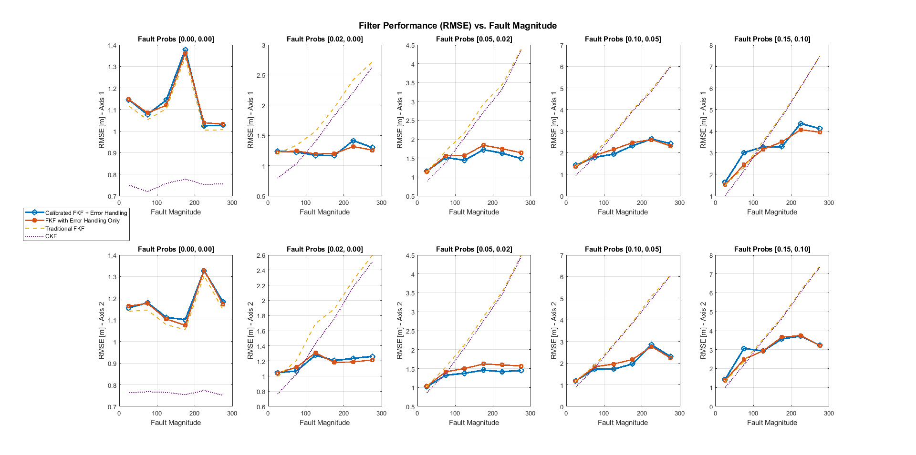
תוצאות סימולציית מונטה קרלו

Slide 29
תודה רבה

